Slide 1
Oggi raccontiamo una storia….
Psicologia Sociale -Turno 2
Prof. Elisabetta Camussi

Slide 2
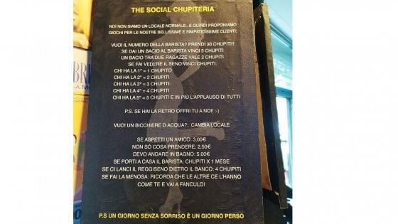
"Se mostri il seno hai drink gratis": proteste per il cartello sessista nel bar di Milano
La Social Chupiteria in zona Bocconi e il cartello esposto sul bancone:
bevute gratis in base alla taglia di reggiseno con la scusa del "gioco simpatico per le nostre clienti".
Il bar ha chiuso il profilo Facebook
(La Repubblica, 21 settembre 2020)

Slide 3
Se le clienti mostrano il seno ottengono chupiti gratis, per di più commisurati alla taglia del reggiseno (uno solo per chi ha la prima, due per la seconda e così via fino alla quinta, per cui viene anche promesso "l'applauso di tutti"): succede a The Social Chupiteria, locale milanese in viale Bligny, dov'è stato esposto un cartello che cerca invano di mascherare la trovata sessista con la definizione "giochi per le nostre bellissime e simpaticissime clienti". Con la scusa che "un giorno senza sorriso è un giorno perso" - come si legge al termine della comunicazione esposta - le donne, e questa è una zona di studenti, vista la vicinanza con l'università Bocconi, vengono invitate a "lanciare il reggiseno dietro il banco" per ottenere quattro chupiti, mentre chi accetta di "portare a casa il barista" ottiene un mese di bevute gratis. E non manca un avviso quanto mai esplicito per chiunque non voglia stare al gioco: "Se fai la menosa, ricorda che le altre ce l'hanno come te e vai a f...".

Slide 4
A postare la foto del cartello su Facebook è stato ieri mattina Luca Gibillini, ex consigliere comunale del centrosinistra che lavora in Comune ed è un membro dello staff del sindaco Beppe Sala, con il commento: "Ok, Houston, abbiamo un problema". Parole a cui Gibillini, raggiunto da Repubblica, spiega di non avere "nulla da aggiungere". Il cartello in effetti parla da solo e sta suscitando centinaia di commenti indignati, che hanno costretto i gestori del locale a chiudere la pagina Facebook, da qualche ora scomparsa dal web. "Poi ti chiedi come e dove gente come i fratelli Bianchi alimenti la propria sottocultura" scrive qualcuno, con riferimento all'omicidio di Willy Duarte Montero a Colleferro, mentre altri si limitano a definire la trovata della Chupiteria "una pena" e "di pessimo gusto". E c'è anche il commento dell'assessore all'Urbanistica Pierfrancesco Maran: "Coi tavolini all'aperto ci siamo posti l'obiettivo di salvare i locali milanesi e la nostra socialità. Obiettivamente non tutti meritano di essere salvati".

Slide 5
Il titolare della Chupiteria, si difende sostenendo che "quel cartello era solo una goliardata e non è mai stato messo in pratica quello che c'è scritto. Chi ci conosce non l'ha mai preso sul serio, si facevano una risata anche le ragazze". E per quanto riguarda il contenuto del messaggio, volgare e offensivo indipendentemente dal fatto che sia serio o scherzoso, il gestore replica che "nell'ultimo periodo ci siamo resi conto che c'è una maggiore sensibilità sull'argomento e quindi il cartello è stato rimosso. Riapriremo la pagina Facebook e lo spiegheremo ai clienti. Non abbiamo nulla da nascondere".

